Slide 1
第十三章 覆盖集，独立集等

Slide 2
支配集与支配数
定义13.1 设G=<V,E>，V*⊆V.
(1) V*为支配集——∀v_{i}∈V−V*,∃v_{j}∈V*，使得(v_{i},v_{j})∈E
(2) V*为极小支配集——V*的真子集不是支配集
(3) 最小支配集——顶点最少的支配集
(4) 支配数γ₀(G)——最小支配集中的顶点个数

Slide 3
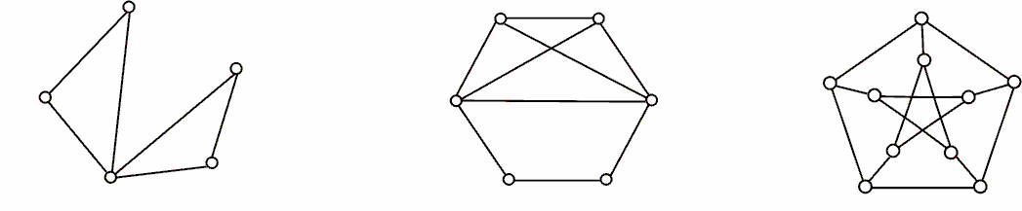
极小与最小支配集之间的关系
最小支配集为极小支配集，但反之不真.
另外，极小支配集与最小支配集都可能不惟一.
(1) (2)
图中，(1),(2) 的支配数分别为1，2。请各找出一个最小支配集.

Slide 4
点独立集与点独立数
定义13.2 设G=<V,E>，V*⊆V.
(1) 点独立集V*——V*中顶点彼此不相邻
(2) V*为极大点独立集——V*中再加入任何顶点就不是点独立集
(3) 最大点独立集——顶点最多的点独立集
(4) 点独立数——最大点独立集中的顶点个数，记为β₀

Slide 5
点独立集与点独立数
(1) (2)
在图中，点独立数依次为2, 2

Slide 6
极大独立集与极小支配集
定理13.2 设G=<V,E>中无孤立点，则G的极大顶点独立集都是极小支配集.
证明线索：
(1) 设V*为G的极大顶点独立集，证明它也是支配集. ∀v∈V−V*，必∃v′∈V*，使(v,v′)∈E，否则∃v₀∈ V−V*不与V*中任何顶点相邻，则V*∪{v₀}仍为点独立集，这与V*是极大点独立集矛盾.
(2) 证V*是极小支配集. 只需证V*的真子集不是支配集.
特别注意，定理13.2其逆不真.

Slide 7
点覆盖集与点覆盖数
定义13.3 设G=<V,E>, V*⊆V.
(1) V*是点覆盖集——∀e∈E，∃v∈V*，使e与v关联
(2) V*是极小点覆盖集——V*的任何真子集都不是点覆盖集
(3) 最小点覆盖集(或最小点覆盖)——顶点数最少的点覆盖集
(4) 点覆盖数——α₀(G)——最小点覆盖的元素个数

Slide 8
点覆盖集与点覆盖数
图中，点覆盖数依次为3，4.

Slide 9
边覆盖集与匹配
边覆盖集与边覆盖数
匹配(边独立集)与匹配数(边独立数)
最大匹配与最小边覆盖之间关系
最大匹配判别定理

Slide 10
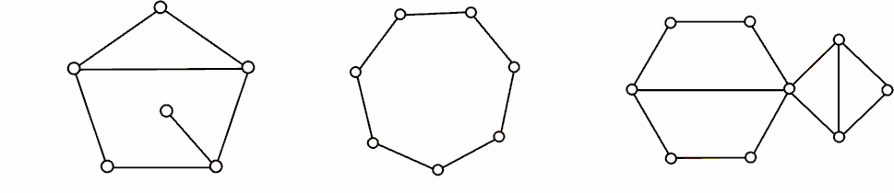
边覆盖集与边覆盖数
定义13.5 设G=<V,E>，E* ⊆E，
(1) E* 为边覆盖集—∀v∈V，∃e∈E* ，使得v与e关联
(2) E* 为极小边覆盖—E* 的真子集不是边覆盖
(3) 最小边覆盖—边数最少的边覆盖
(4) 边覆盖数α₁—最小边覆盖中元素个数
图中各图的边覆盖数依次为3, 4, 5. 请各找出一个最小边覆盖.

Slide 11
匹配(边独立集)与匹配数(边独立数)
定义13.6 设G=<V,E>, E*⊆E，
(1) 匹配(边独立集)E*——E*中各边均不相邻
(2) 极大匹配E*——E*中不能再加其他边了
(3) 最大匹配——边数最多的匹配
(4) 匹配数——最大匹配中的边数，记为β₁
上图中各图的匹配数依次为3, 3, 4.

Slide 12
关于匹配中的其他概念
设M为G中一个匹配.
(1) v_{i} 与v_{j} 被M匹配——(v_{i},v_{j})∈M
(2) v为M饱和点——有M中边与v关联
(3) v为M非饱和点——无M中边与v关联
(4) M为完美匹配——G中无M非饱和点
(5) M的交错路径——从M与E−M中交替取边构成的G中路径
(6) M的可增广交错路径——起、终点都是M非饱和点的交错路径
(7) M的交错圈——由M与E−M中的边交替出现构成的G中圈

Slide 13
上图中，只有第一个图存在完美匹配

Slide 14
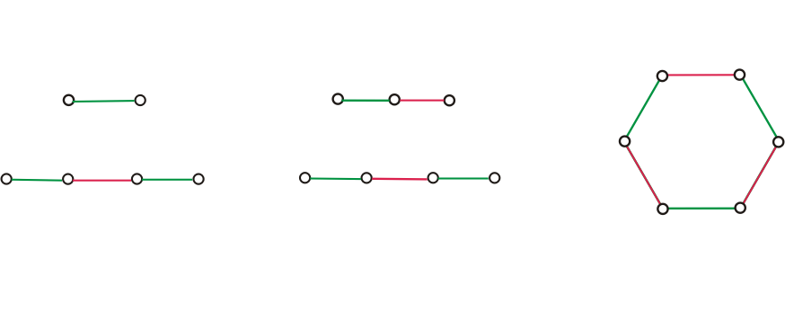
可增广路径及交错圈
(1) (2) (3)
设红色边在匹配M中，绿色边不在M中，则图(1)中的两条路径均为可增广的交错路径；(2)中的全不是可增广的交错路径；(3)中是一个交错圈.
不难看出，可增广交错路径中，不在M中的边比在M中的边多一条. 交错圈一定为偶圈.

Slide 15
最大匹配与最小边覆盖之间关系
定理13.5 设n阶图G中无孤立顶点.
(1) 设M为G中一个最大匹配，对于G中每个M非饱和点均取一条与其关联的边，组成边集N，则W=M∪N为G中最小边覆盖.
(2) 设W₁为G中一个最小边覆盖；若W₁中存在相邻的边就移去其中的一条，设移去的边集为N₁，则M₁=W₁−N₁为G中一个最大匹配.
(3) G中边覆盖数α₁与匹配数β₁满足α₁+β₁=n.
证明见教材.

Slide 16
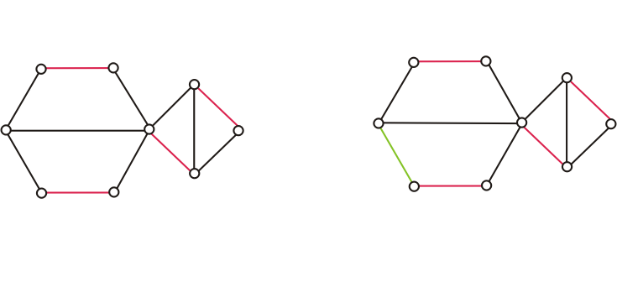
最大匹配与最小边覆盖之间关系(续)
(1) (2)
图中，红边为匹配M中的边. (1)中匹配是最大匹配. (2)中红边与绿边组成最小边覆盖W.
反之，由(2)的最小边覆盖W产生(1)中的最大匹配M.
推论 设G是n阶无孤立顶点的图. M为G中的匹配，W是G中的边覆盖，则 |M| ≤ |W|，等号成立时，M为G中完美匹配，W为G中最小边覆盖.

Slide 17
匹配
定理13.7 设M₁和M₂是G中匹配，则G[M₁⊕M₂]的每个连通分支或为由M₁和M₂中的边组成的交错圈，或为交错路径。
定理13.8 设M是G中匹配，Γ是M增广路径，则M’＝M⊕Γ仍是G的匹配且|M’|=|M|+1

Slide 18
最大匹配判别定理
定理13.9 M为G中最大匹配当且仅当G中不含M的可增广交错路径.
证明线索：必要性. 若含可增广交错路径，可生成比M更大的匹配.
充分性. 设M和M₁分别为不含可增广路径的匹配和最大匹配，只要证明 |M|=|M₁| 即可. 由必要性知，M₁也不含可增广交错路径. 设H = G[M₁⊕M]，若H=∅，M=M₁，结论为真. 否则H≠∅，此时，H中的交错圈(若存在)，其上M与M₁的边数相等，且所有交错路径上，M与M₁中的边数也相等（因为M与M₁均无可增广路径）.

Slide 19
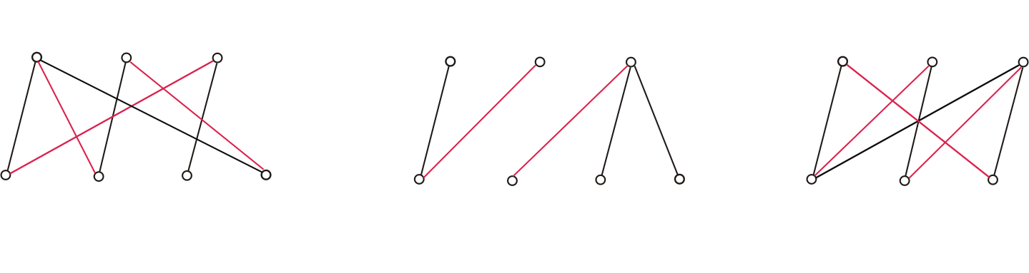
二部图中的匹配
定义13.7 设G=<V₁,V₂,E>为二部图，|V₁|≤|V₂|，M是G中最大匹配，若V₁中顶点全是M饱和点，则称M为G中完备匹配.
|V₁|=|V₂| 时完备匹配变成完美匹配.
(1) (2) (3)
图中，红边组成各图的一个匹配，(1)中为完备匹配，(2)中匹配不是完备的，(2)中无完备匹配，(3中匹配是完备的，也是完美的.

Slide 20
Hall定理
定理13.11 （Hall定理）设二部图G=<V₁,V₂,E>中，|V₁|≤|V₂|. G中存在从V₁到V₂的完备匹配当且仅当V₁中任意k(k=1,2,…,|V₁|)个顶点至少与V₂中的k个顶点相邻.
本定理中的条件常称为“相异性条件”. 由Hall定理立刻可知，上图中(2)为什么没有完备匹配.
m个男孩的结婚问题有解 iff 对每个正整数k(1≤k≤m),任意k个男孩所认识的女孩的总数至少是k个。
定理13.12 设二部图G=<V₁,V₂,E>中，V₁中每个顶点至少关联t (t≥1)条边，而V₂中每个顶点至多关联 t 条边，则G 中存在V₁到V₂的完备匹配.
定理13.12中的条件称为 t（t≥1）条件.

Slide 21
推论：任意二部图G的边集可以划分成Δ(G)个边不交的匹配。
推论：K_{2n}和K_{n,n}有完备匹配。
推论：K_{2n}有2n-1个互不相交的完备匹配。

Slide 22
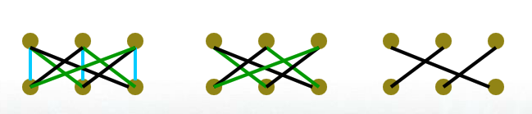
Hall定理的应用
定理13.12 k正则二部图存在k个边不重的完美匹配。
例：有n男n女参加舞会,每人恰好认识2个异性，则2n个人可同时配对跳舞。

Slide 23
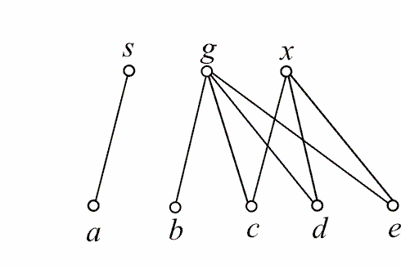
一个应用实例
某课题组要从a, b, c, d, e 5人中派3人分别到上海、广州、香港去开会. 已知a只想去上海，b只想去广州，c, d, e都表示想去广州或香港. 问该课题组在满足个人要求的条件下，共有几种派遣方案？
解 用二部图中的匹配理论解本题.
令G=<V₁,V₂,E>，其中V₁={s, g, x}，s, g, x分别表示上海、广州和香港. V₂={a, b, c, d, e}, E={(u,v) | u∈V₁, v∈V₂, v想去u}. G如图所示.
G满足相异性条件，因而可派遣，共有9种派遣方案(请给出这9种方案).

Slide 24
作业
第十三章 8

